Slide 1
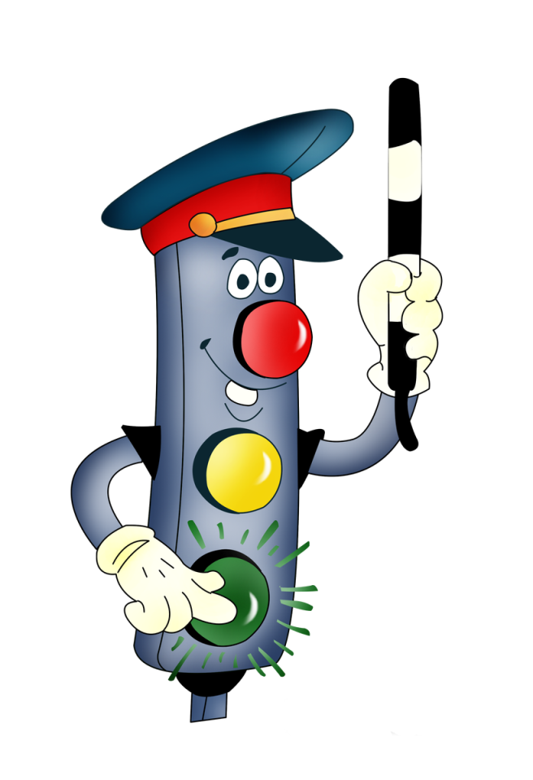
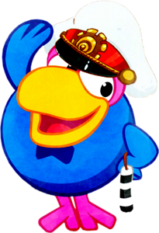
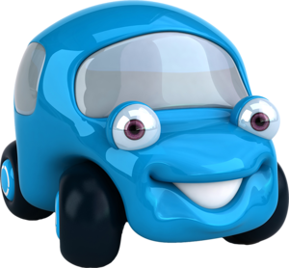
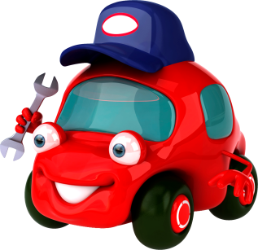
Проект по ПДД для детей и родителей первой группы раннего возраста №3
«Мы едем,
едем, едем…»
Выполнили воспитатели:
Цымбал Е.И.
Ларионова С.Е.

Slide 2
Цель:
Обеспечить накопление представлений о различных видах транспорта у детей раннего возраста. Формировать элементарные знания о правилах поведения на дороге.
Задачи:
Дать детям представление о разновидностях транспорта.
2. Отметить характерные отличительные признаки транспорта.
3. Формировать у детей представление о правилах поведения на проезжей части.
4. Познакомить с сигналами светофора и пешеходным переходом.
5. Развивать внимание, память, мышление, речь, мелкую моторику, активизировать словарь.

Slide 3
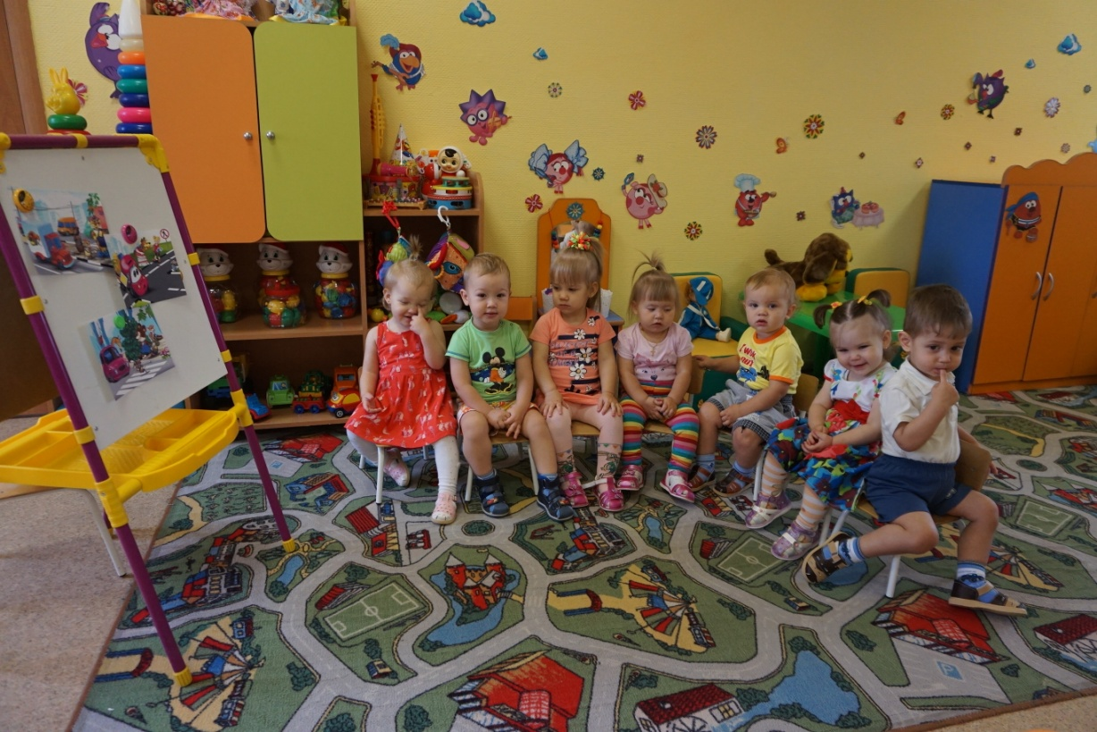
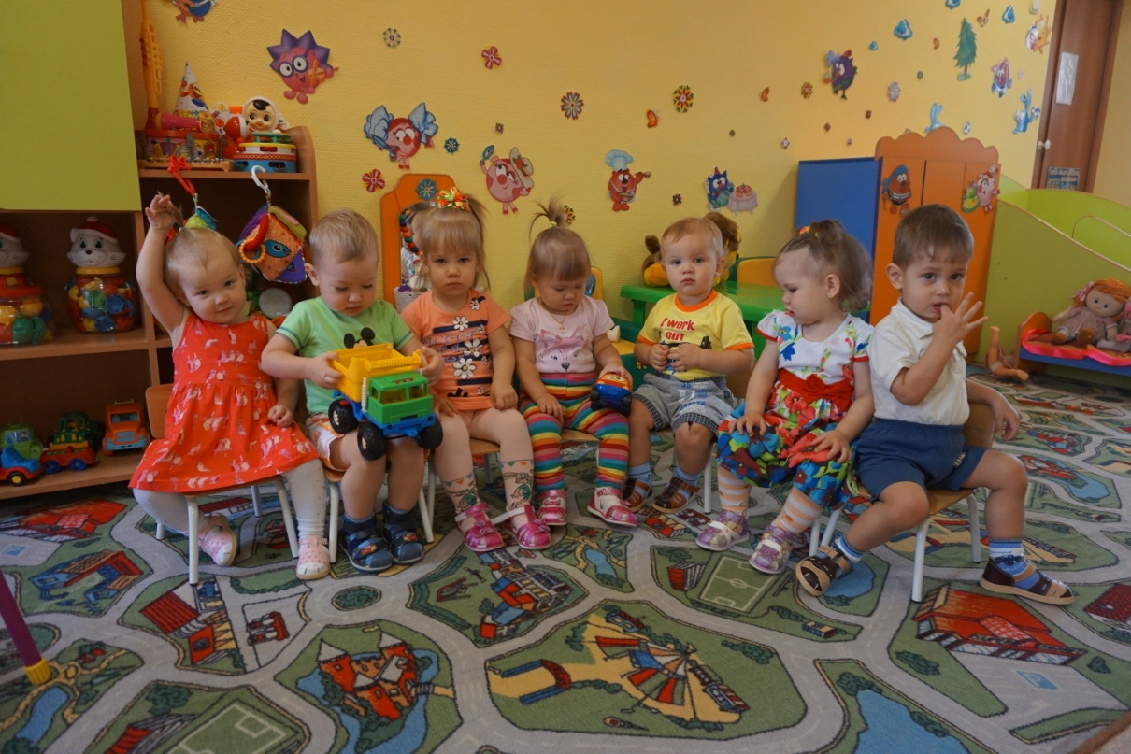
Тема: «Рассматривание и описание игрушки» (машины).
Цель:
Дать представление о легковых и грузовых автомобилях. охарактеризовать основные части. Продолжать учить детей действиям с машинами. Формировать умение словами описать машину .

Slide 4
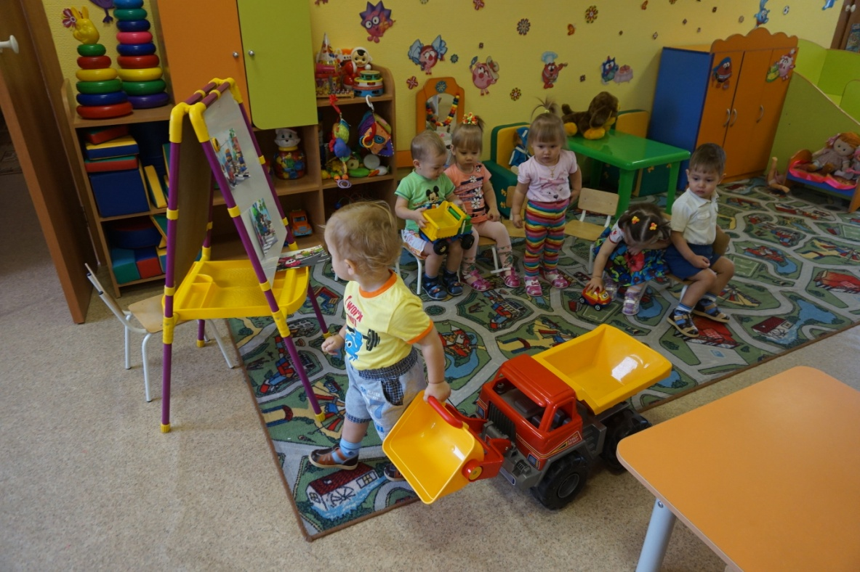
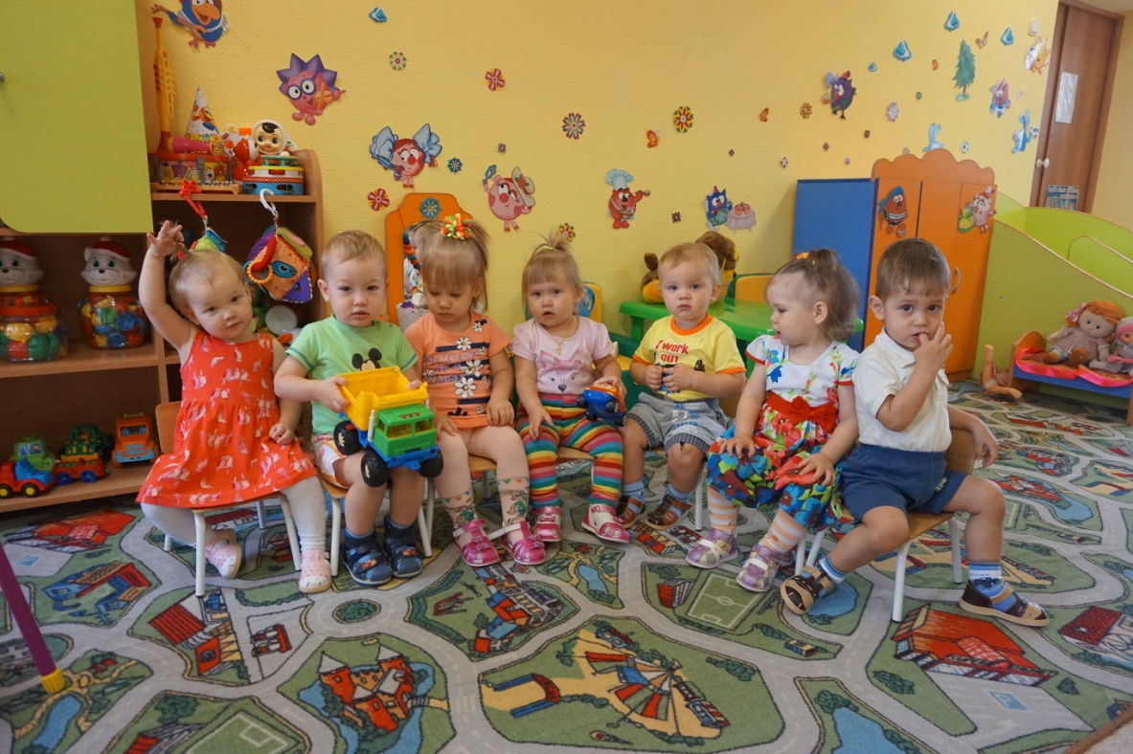
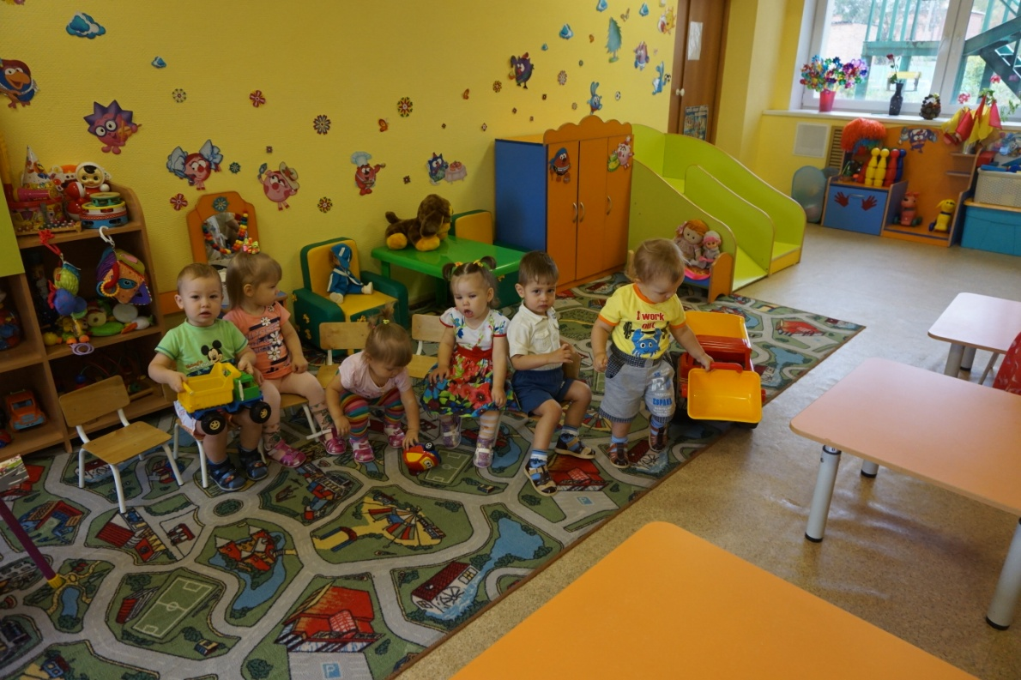
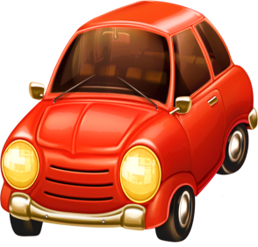
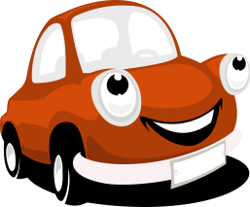
Тема:
«Большой – маленький»
Цель:
Научить детей подбирать гаражи в соответствии с размером машины.

Slide 5
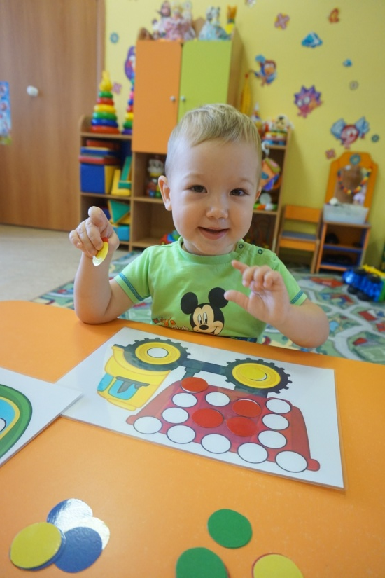
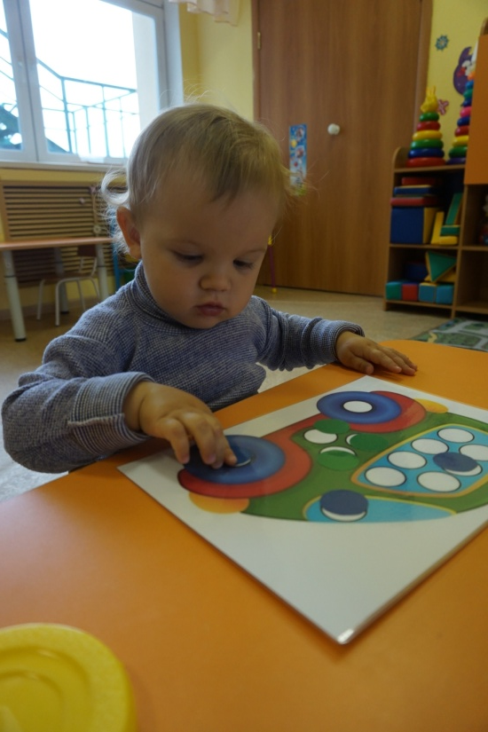
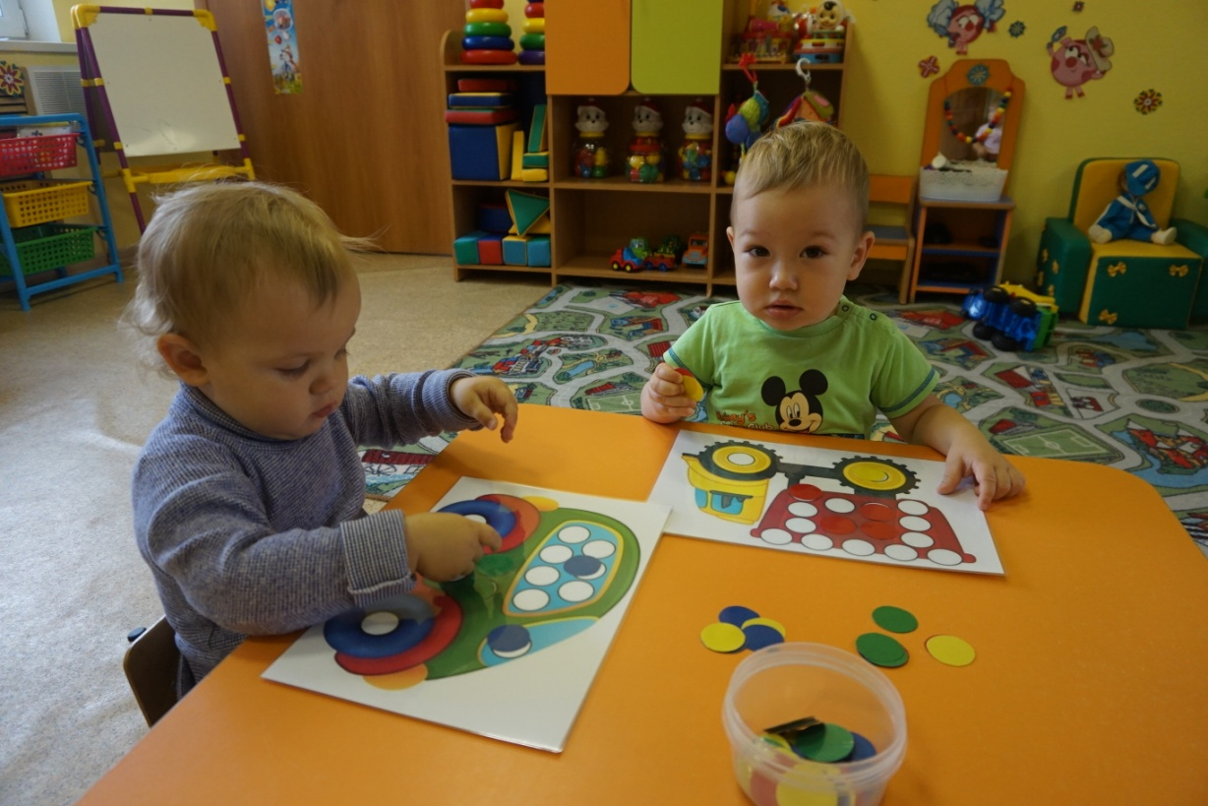
Тема:
«Разноцветные колеса»
Цель:
Учить детей различать цвета, выкладывать по цвету, различать легковой автомобиль и грузовой.

Slide 6
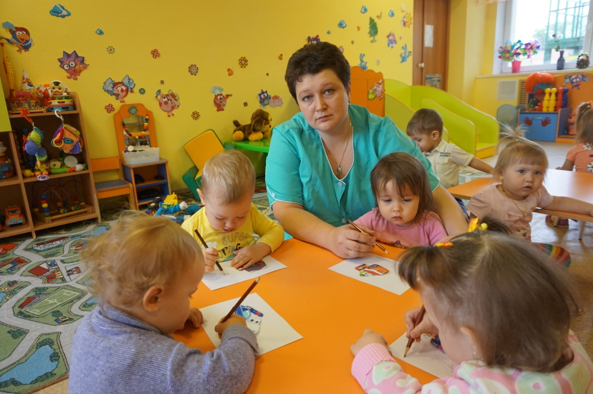
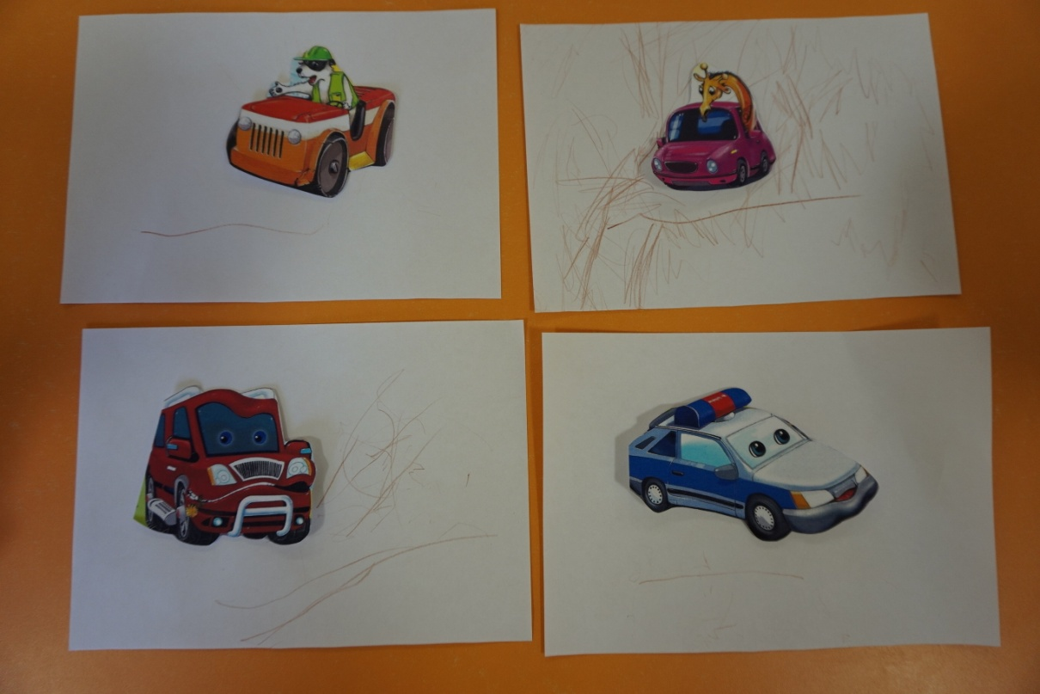
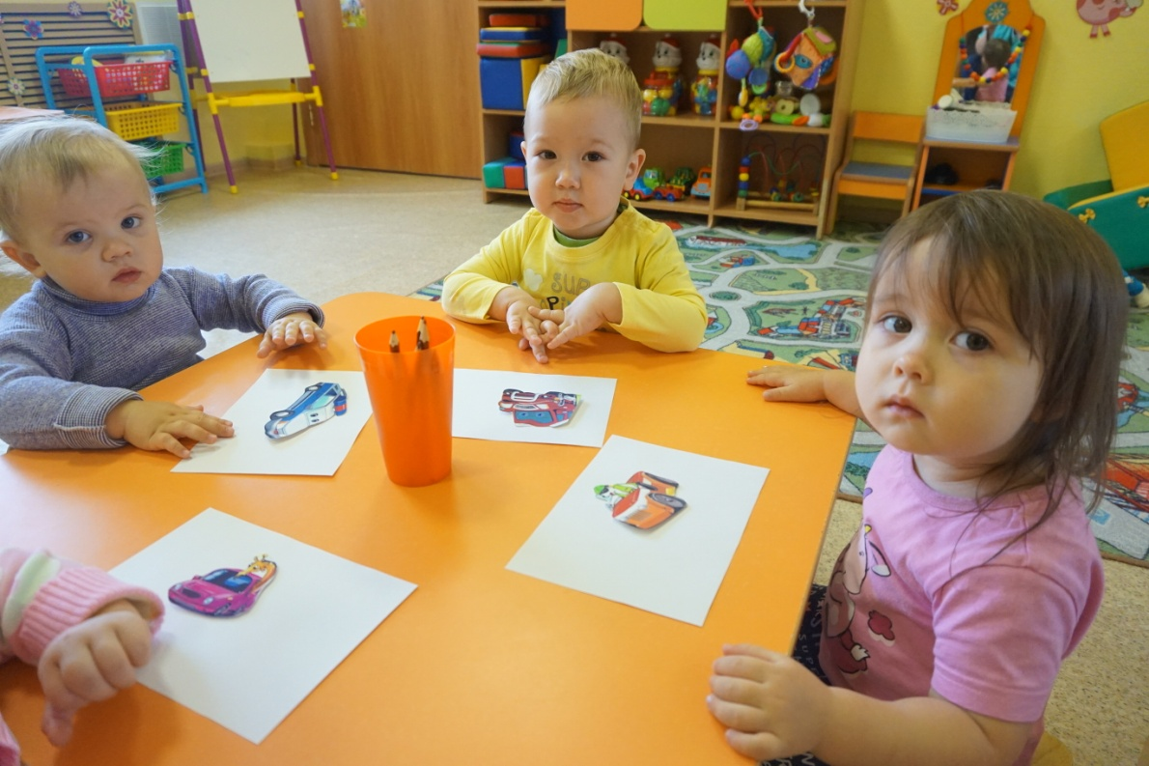
Тема:
«Дорожка для машин» Цель:
Учить рисовать горизонтальные линии не отрывая руки.

Slide 7
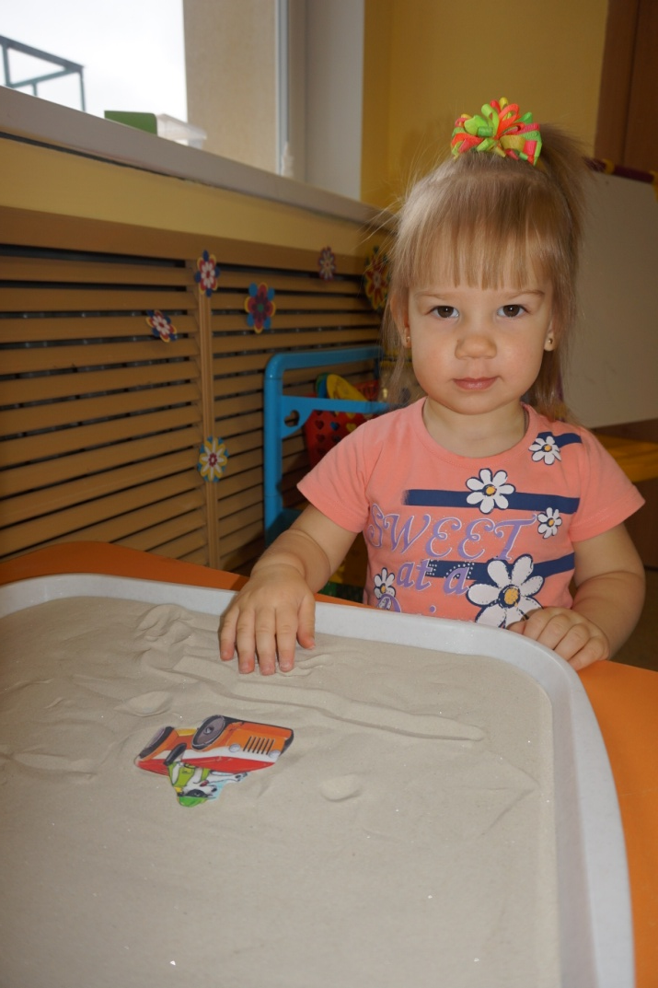
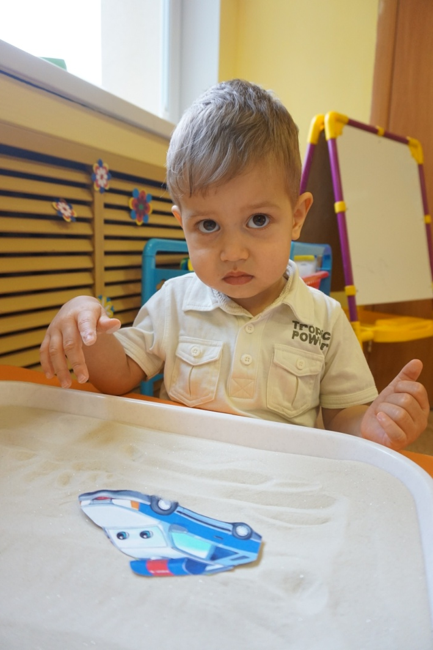
Тема:
«Дорожка для машин»
Цель:
Учить рисовать горизонтальные линии не отрывая руки.

Slide 8
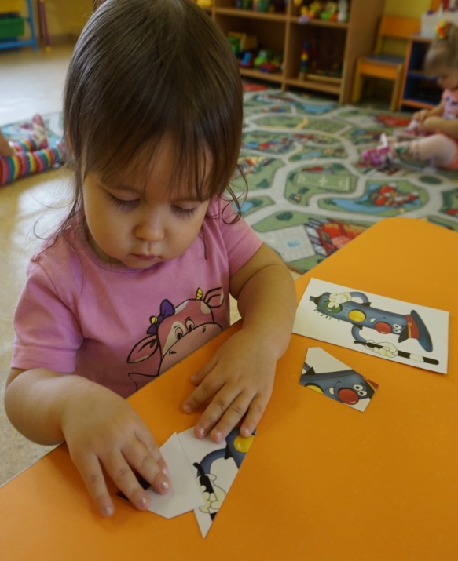
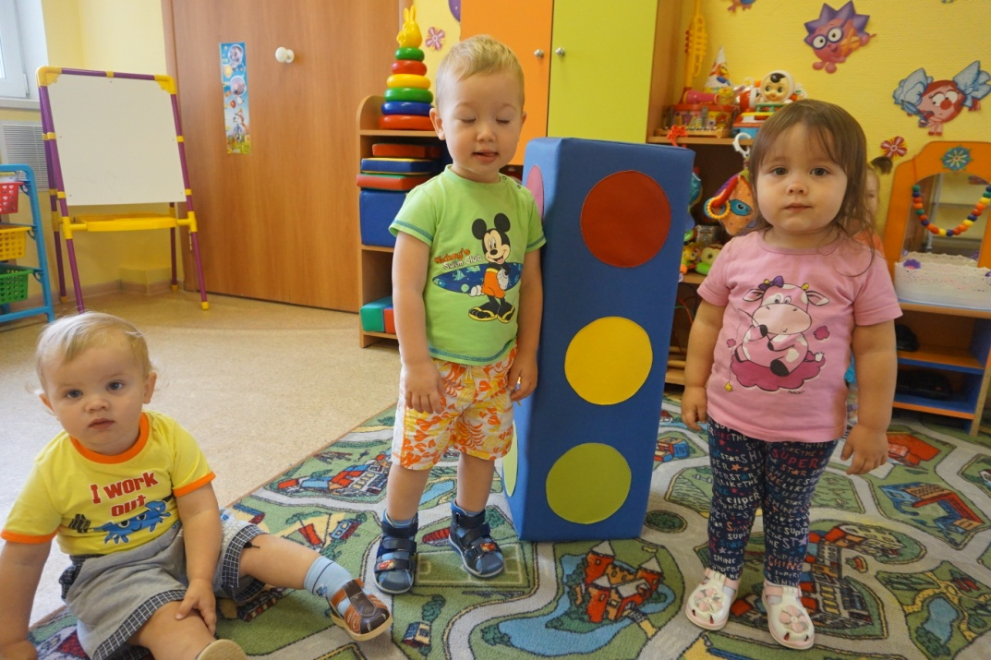
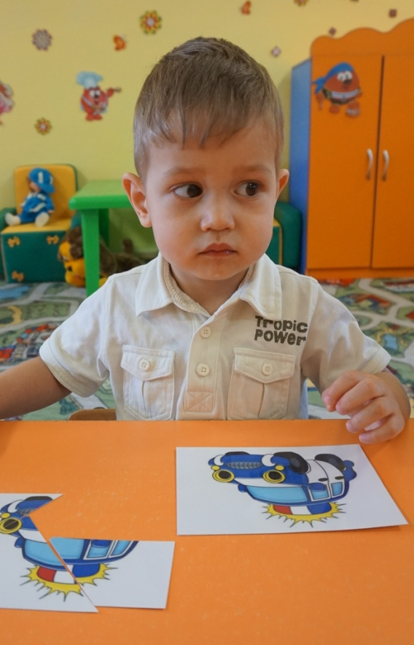
«Собери Светофор»
Цель:
Продолжать закреплять представление о назначение светофора, его сигналах.
Учить собирать целое из частей по образцу.

Slide 9
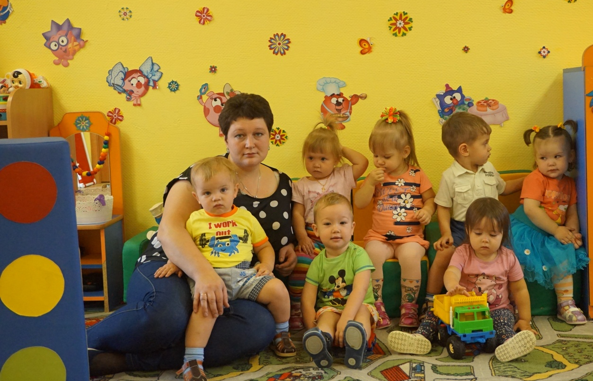
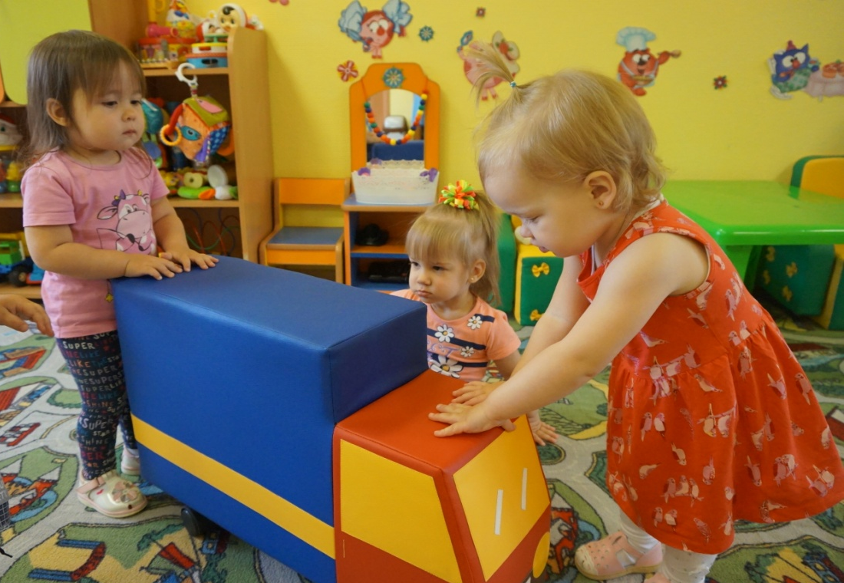
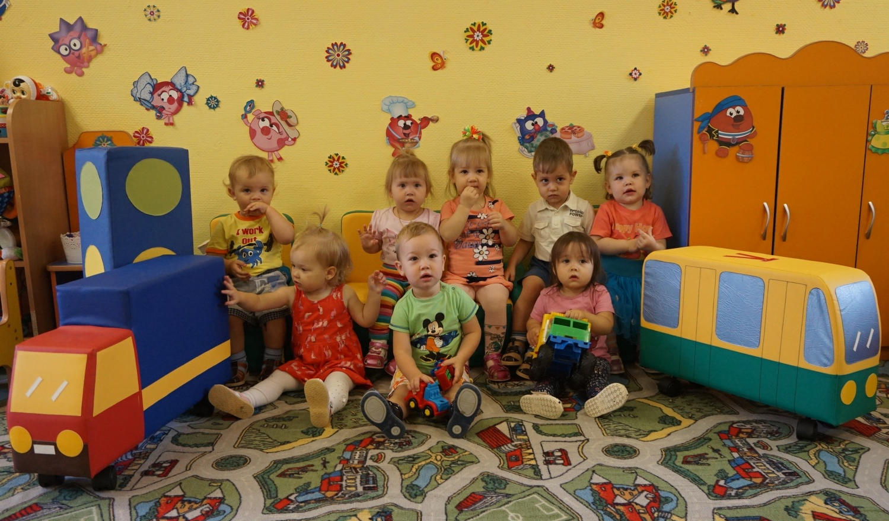
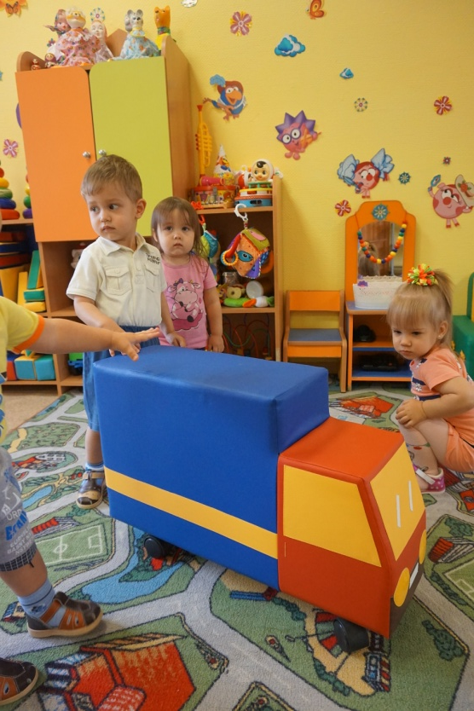

Slide 10
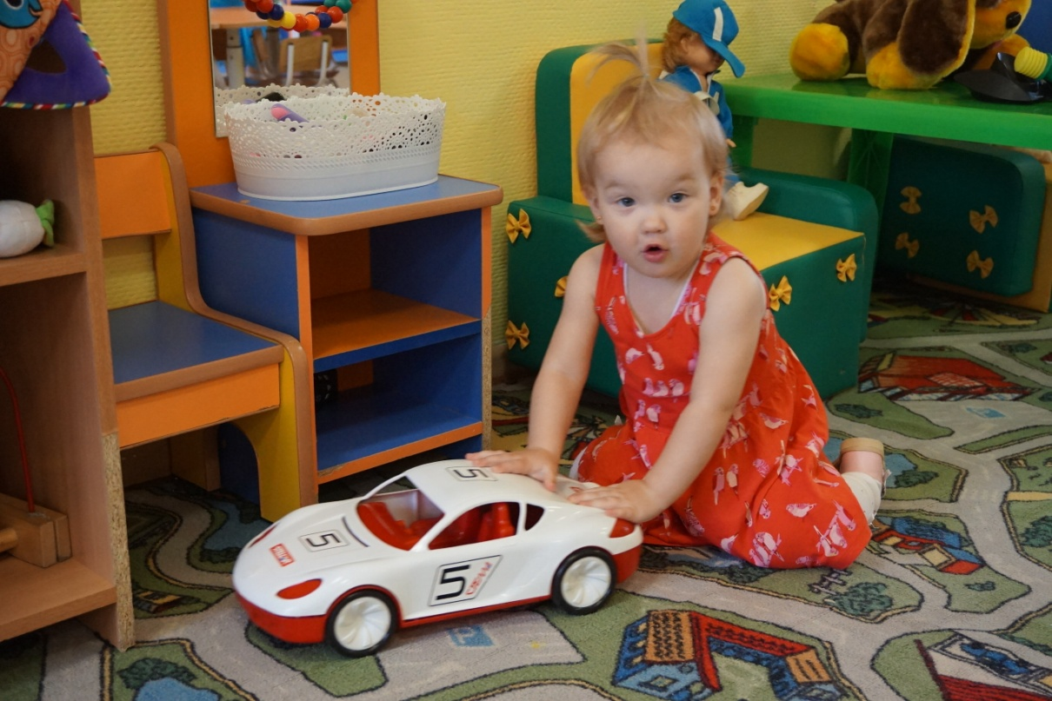
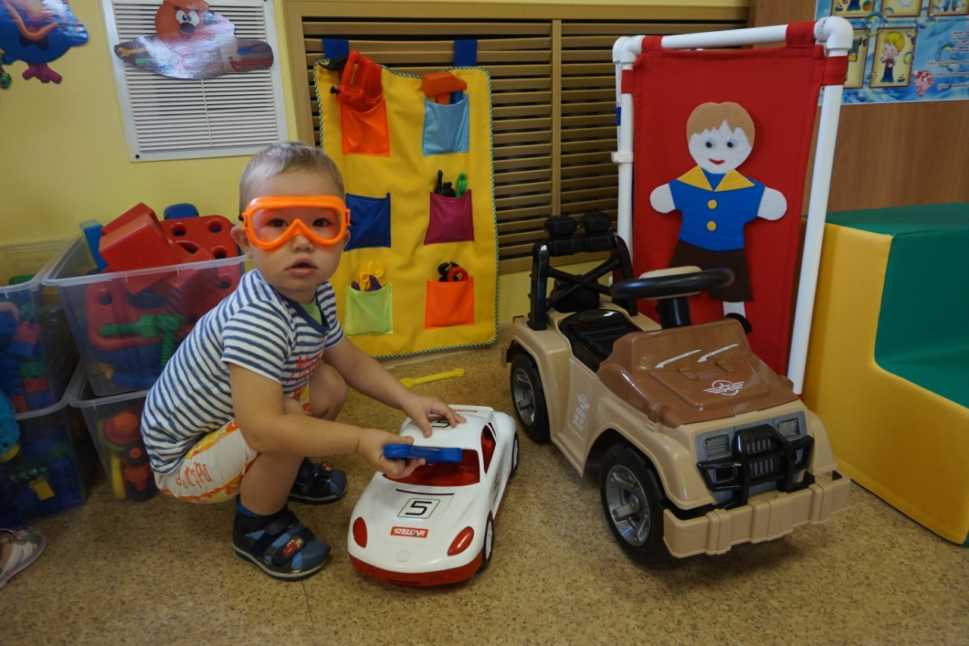
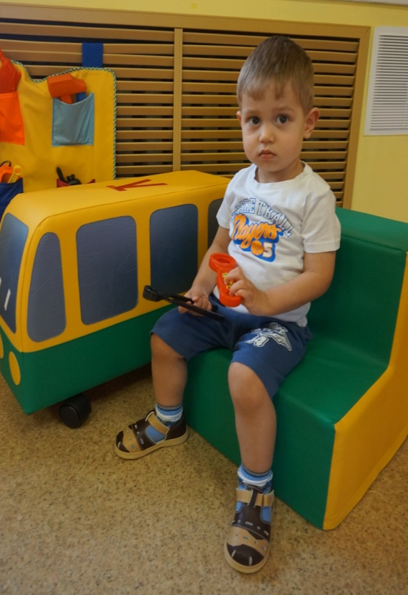
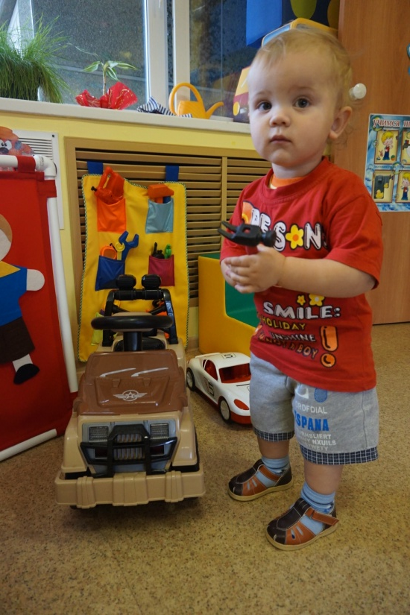
«Почини машину»
Цель: закрепить представление о легковых и грузовых автомобилях.

Slide 11
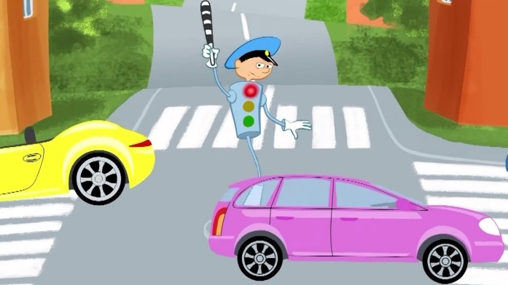
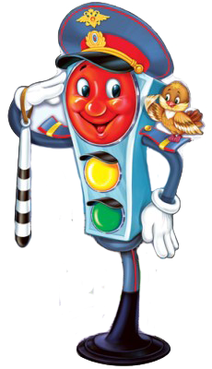
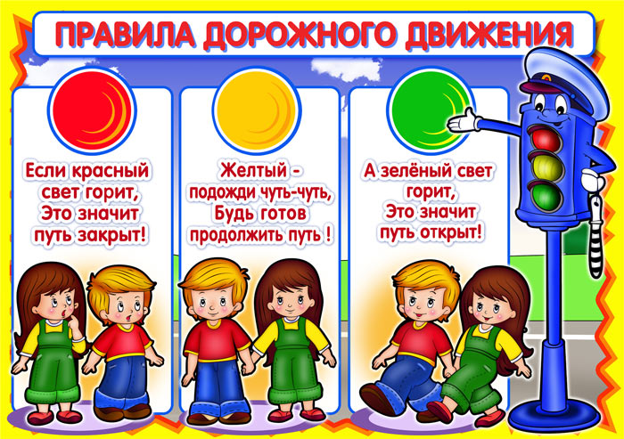
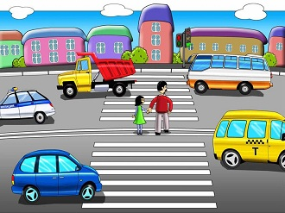
ВЗАИМОДЕЙСТВИЕ С РОДИТЕЛЯМИ:
Вместе с детьми понаблюдать за работой светофора на перекрёстке
Папка-передвижка «Родителям о правилах дорожного движения».
Вместе с детьми понаблюдать за легковым и грузовым транспортом
Консультация «Безопасность детей на улице»;

Slide 12
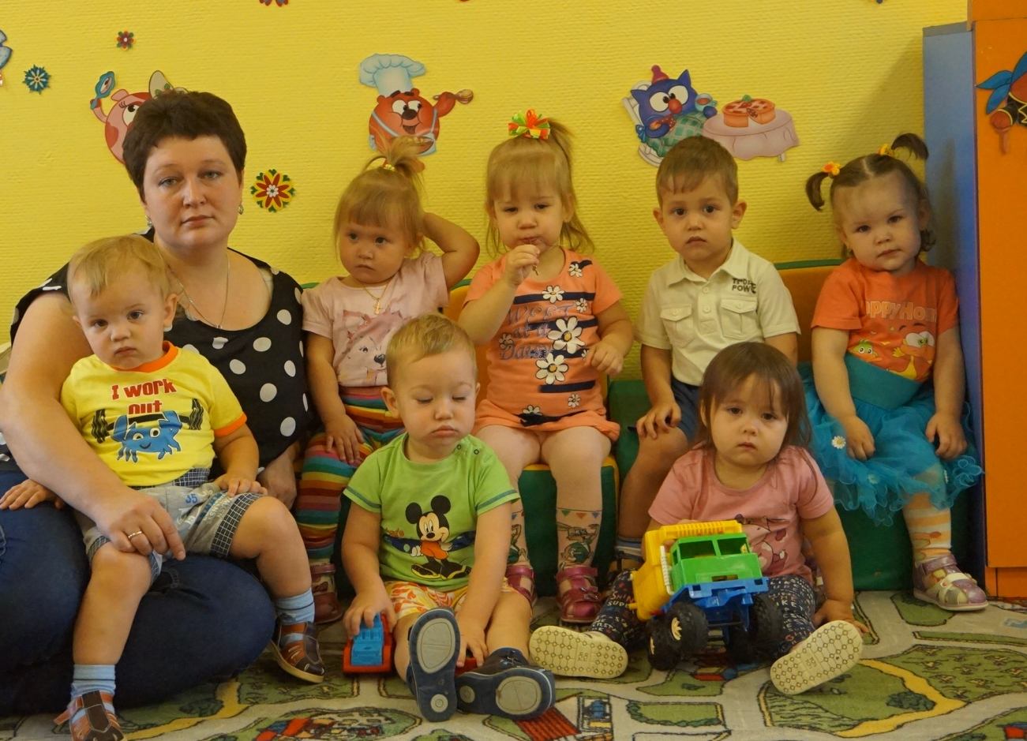
Вывод:
Дети имеют начальные представления о различных видах транспорта, правилах безопасного поведения на улице.
Дети имеют представление:
- о назначение светофора и каждого его цвета;
- какой транспорт передвигается по дороге
Родители внимательнее относиться к воспитанию у детей навыков безопасного поведения.
Пополнили уголок пдд атрибутами для игр, дидактическими играми, создали картотеку стихов о транспорте, светофоре.

